Slide 1

Ставропольский государственный аграрный университет
Практическое занятие 2.
Техническое обслуживание блоков комплектных электрических подстанций.

Slide 2
Ставропольский государственный аграрный университет
Учебные цели
1. Знать организацию и состав регламентированного ТО.

Slide 3
Ставропольский государственный аграрный университет
  Учебная литература.
  1. Правила устройства электроустановок (ПУЭ). М: НОРМАТИКА, 2020. – 464с.
  2. Правила технической эксплуатации электроустановок потребителей (ПТЭЭП). М: НОРМАТИКА, 2020. – 188с.

Slide 4
Ставропольский государственный аграрный университет
Учебные вопросы.
Введение
1. Организация и состав регламентированного ТО (РТО) комплектных электрических подстанций.

Slide 5
Ставропольский государственный аграрный университет
1. Организация и состав регламентированного ТО (РТО) комплектных подстанций (КТП).
  РТО-надежный, проверенный временем и экономически выгодный комплекс мер для продления рабочего ресурса блоков КТП.

Slide 6
Ставропольский государственный аграрный университет
  Правильно выполненное по графику РТО - основа безопасной эксплуатации блоков КТП.
  Выполнение РТО - важное условие по оперативному восстановлению электрической схемы сети в момент аварийной ситуации.

Slide 7
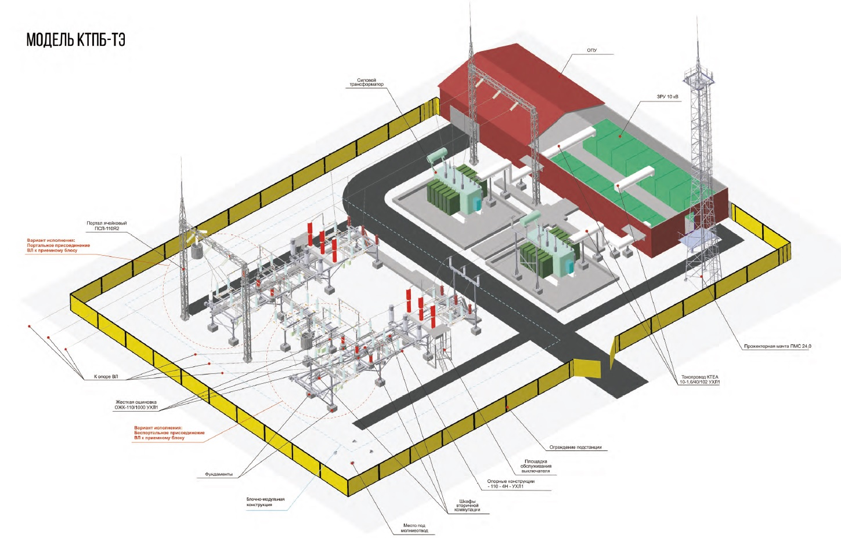

Slide 8
РТО выполняют по графику. Периодичность ТО меньше или равна расписанию выполнению текущего ремонта для плановых работ небольшого объема. (ПУЭ-7 гл. 4.2.)
Длительность РТО производимого по регламенту не более, чем выполнение текущего ремонта (ТР) небольшой сложности.

Slide 9
РТО выполняется по графику, составленному энергетической службой предприятия или РЭС.
Различают:
1. Плановые РТО.
2. Периодические проверки.
3. Очередные визуальные осмотры.
4. Внеочередные визуальные осмотры.

Slide 10
Плановое РТО в виде отдельных работ только для определенного типа ЭО и электросетей ввиду:
1. Большой трудоемкости.
2. Длительности по времени.
3. Сложности подготовительных переключений.
4. Сложности выполнения самих работ.

Slide 11
Состав РТО.
1. Диагностирование ЭО.
2. Проверку функциональности и регулировку механизмов.
3. Очистку поверхностей от пыли, грязи и возможных подтеков масла
4. Протяжку контактных соединений.
5. Смазывание контактных и прочих трущихся деталей, и соединений.

Slide 12
6. Продувку ЭО и помещений.
7. Долив трансформаторного масла и смазочных жидкостей при утечке.
8. Выявление дефектов ЭО ТП.
9. Предполагаемую длительность ближайшего капитального ремонта.
10. Определить состояние ЭО.

Slide 13
РТО включают осмотры оборудования, производимые по плану для оценки работоспособности инженерно-техническим персоналом.
Осмотры включают:
1. Определение правильности действий оперативного и ремонтного персонала при выполнении РТО и оценки качества и достаточности работ.

Slide 14
2. Выявление дефектов, вследствие которых возникает внезапный выход оборудования из строя.
3. Определение работоспособности и степени износа важных узлов и элементов ЭО для выявления задач предстоящего планового ремонта.

Slide 15
  ВЫВОДЫ.
  Таким образом, РТО-надежный, проверенный временем и экономически выгодный комплекс мер для продления рабочего ресурса электрооборудования (ЭО) в период эксплуатации блоков КТП.

